Slide 1

Завод за унапређивање образовања и васпитања
Аутори:
Наставни предмет:
Рад:
Тема:
Узраст:
Милијана Петровић,ОШ”Први српски устанак”,Орашац
Даница Ђуровић,ОШ”Први српски устанак”, Орашац
Слободне активности
Међународни Дан заштите мочвара
Пројектна настава
I-IV разред
Кликните овде за унос приказа часа у Word документу!
Креативна школа 2012/13.

Slide 2
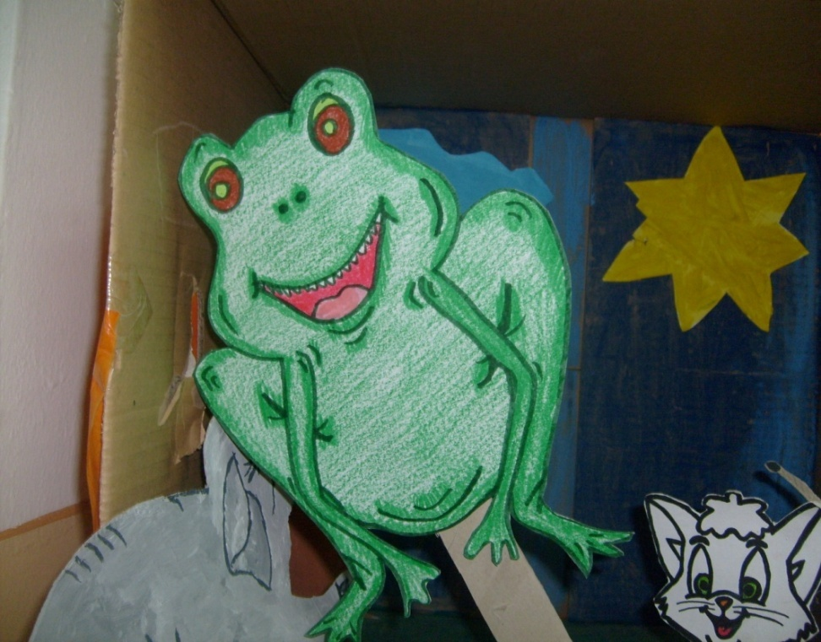
ДАН ЗАШТИТЕ
МОЧВАРА
2. Фебруар 2013.године
“ Узводно – низводно , Влажна подручја повезују све нас! “
Међународни дан заштите мочвара еколошки је празник који се обележава у целом свету сваког 2. фебруара са циљем да се заштите ови јединствени екосистеми.
Како смо прошле недеље имали за задатак да прикупимо све што можемо о мочварама и њеном биљном и животињском свету,наше групе су већ формиране;
Све задатке ученици су сами , наравно и уз нашу помоћ реализовали; Користили смо енциклопедије , интернет , гледали разне документарне емисије , прикупили фотографије и цртеже. Све ћемо то да вам прикажемо у виду изложбе кроз коју ћемо вас спровести и на тај начин одвести у биљни и животињски свет мочвара;
КРЕНИМО!

Slide 3
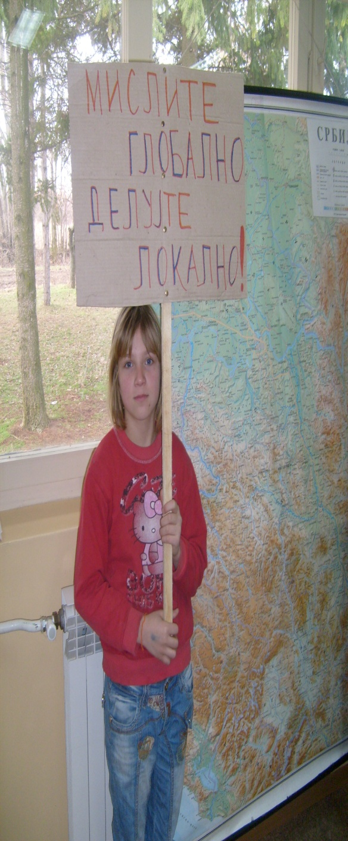
O MOЧВАРАМА
Мочваре су водена станишта која обухватају плитке стајаће воде и тле натопљено најчешће слатком водом.
Мочваре треба разликовати од бара; баре су плитке водене масе у којима Сунце допире до дна и одликује се бујним биљним растињем.
Мочваре се најчешће налазе у речним низијама или уз језера.
Према пореклу и начину дотока воде, мочваре се деле на:
ниске – „пуне“ их подземне воде; слој вегетације је дебео;
високе – „пуне“ их само површинске воде, најчешће атмосферске воде; слој вегетације је танак; и
мешовите – најчешће су и пуне се из оба извора.
Многе мочваре су угрожене или су у потпуности исушене због потреба пољопривреде за обрадивим површинама или из здравствених разлога – маларија. У новије време је дошло до промене односа према мочварама.
Дан мочвара – међународни дан влажних подручја обележава се под слоганом „Узводно – низводно: Влажна подручја повезују све нас“.
Циљ Дана влажних подручја и мочварних станишта, који се у свим државама света обележава 2. фебруара, је указивање на проблем мочварних подручја која спадају у најугроженија због неадекватног одводњавања и исушивања земљишта, загађивања, као и прекомерне експлоатације биолошких врста које их настањују. Едукативним програмом у Специјалном резервату природе – Засавица, стручњаци ће јавности покушати да приближе значај мочварних подручја. Мочварна подручја су значајна за хидролошке и еколошке процесе. Више од две трећине светског улова рибе зависи од стања мочварних подручја. Влажна подручја омогућују снабдевање водом у пољопривреди, производњи дрвне грађе, а такође складиште воду и умањују опасности од катастрофалних поплава.
Мочваре су незаменљива природна станишта за многобројне различите врсте флоре и фауне. Србија је чланица Рамсарске конвенције о мочварним подручјима од међународног значаја.
Човек је својом делатношћу значајно изменио изглед Земљњ и у знатној мери оштетио биљни и животињски свет. На огромним површинама планете потпуно су уништени природни екосистеми – шуме, степе, мочваре или су замењени вештачким – плантаже, фарме, насеља.
Опстанак многих биљних и животињских врста је угрожен, многе се налазе пред ишчезавањем, а велики број је заувек нестао.
Први и важан корак у остваривању заштите је евидентирање угрожених врста флоре и фауне. Томе служе Црвене књиге. У њима су наведене све врсте организама које подлежу заштити према међународној класификацији степена угрожености:
врсте пред истребљењем;
врсте у опасности од истребљења;
рањиве (осетљиве) врсте; и
ретке врсте.

Slide 4
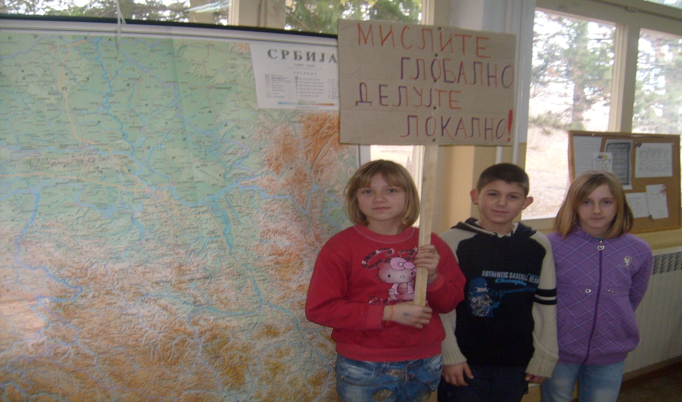
Ретке и угрожене врсте су заштићене законом. Проглашавањем њихових станишта за строге природне резервате, у којима влада посебан режим и у којима је активност људи сведена на најмању меру, је најефикаснији начин заштите угрожених врста. Најсложенији, али и најобухватнији облик заштите природе су национални паркови, у чијем се оквиру налази већи број резервата.
Осим Црвене постоји и Црна књига у којој се налази списак више хиљада врста биљака и животиња које је човек истребио својим немарним понашањем.
Заштићене биљке не треба ни брати ни скупљати. Угрожене и заштићене биљне врсте у нашој земљи су: Панчићева оморика, тиса, гороцвет, госпина папучица, бели и жути локвањ – који су светска природна реткост и који су, због исушивања мочвара пред истребљењем; и многе друге биљке.
Међу заштићеним животињама су: црни даждевњак, патка њорка, орао крсташ, степски соко, видра, слепи мишеви и неке врсте лептира.
У Србији постоји 215 врста биљака и 429 врста животиња које су као природне реткости стављене под најстрожи степен заштите државе. Међу угроженим животињама је 273 врста птица и 66 врста сисара. Заштићена је и 41 врста бескичмењака, 34 врсте инсеката и 15 врста риба.
Код нас су најпознатије: Обедска бара, Царска бара, Лабудово окно, Лудашко језеро, Бегечка јама.

Slide 5
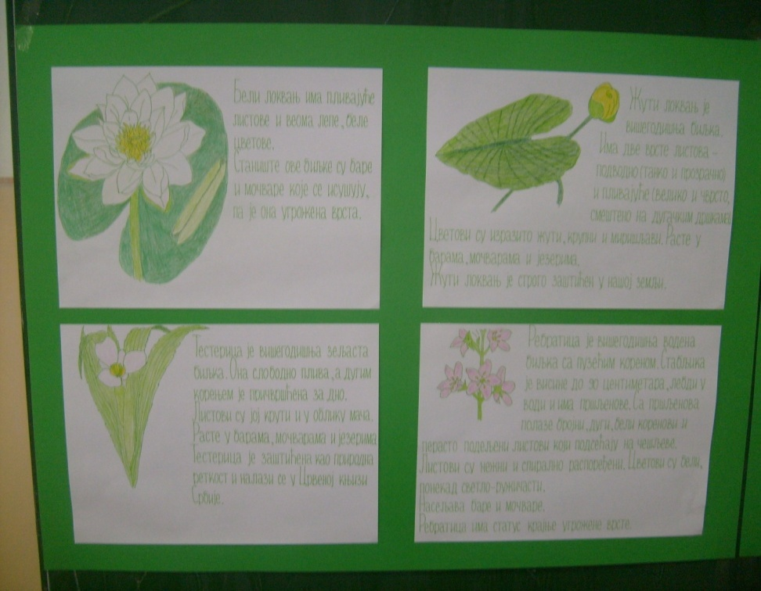
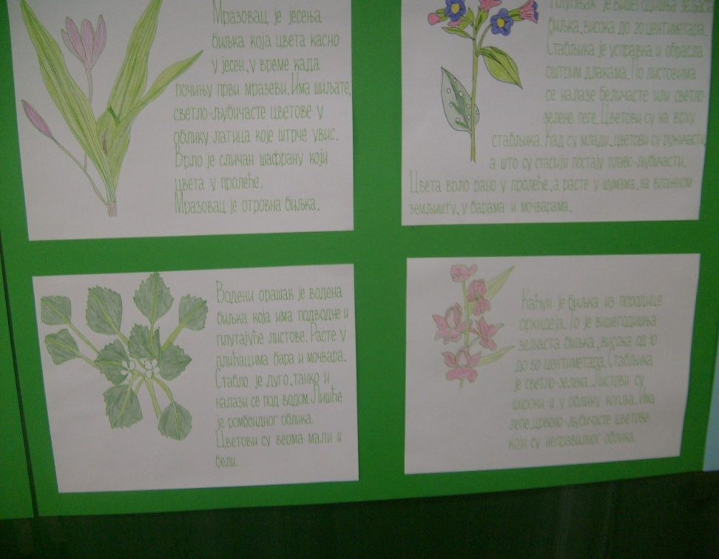
КРЕЋЕМО КРОЗ ИЗЛОЖБУ ! УЖИВАЈТЕ !
БИЉКЕ
Један малени цвет – Бранко Миљковић
Један малени цвет још ни проговорио није а већ је знао све тајне Сунца и све што земља крије.
Један малени цвет још није ни проходо а већ је умео сам да се храни светлошћу, вездухом и водом.
Један малени цвет не зна да чита и пише, ал` зна шта је живот, шта је цвет, и мирише, мирише.

Slide 6
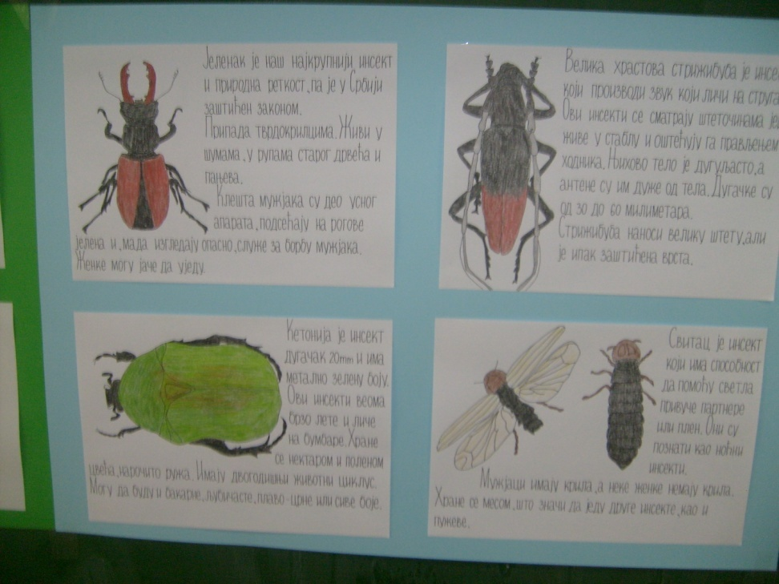
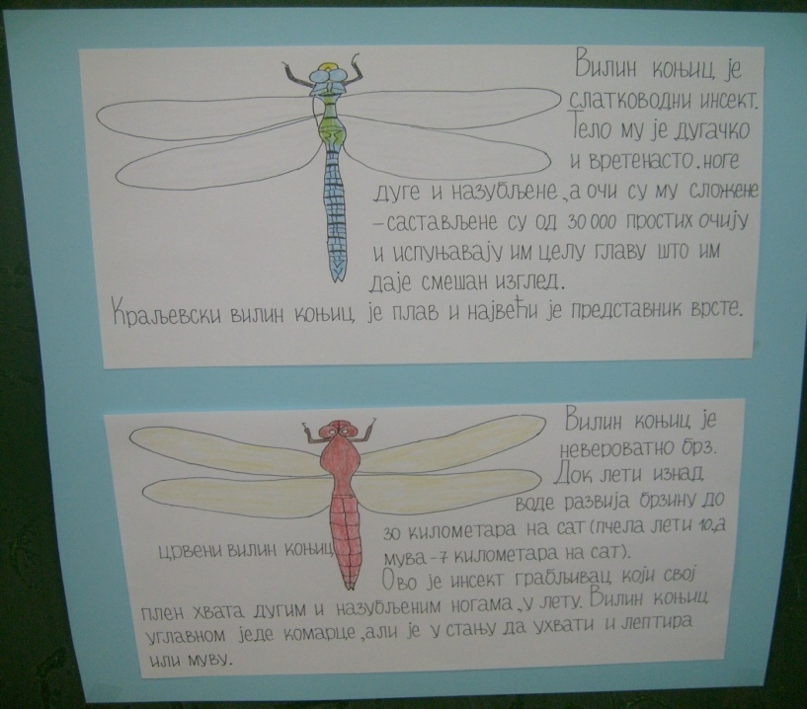
ИНСЕКТИ
Гусеница – Ивка Стошић
Гусеница једна била је тужна мислила је да је јако ружна.
Зато је стално сузе лила и од огледала се крила.
Пошто од суза вајде не би скупи храброст и обећа себи, да ће чим зора сване пред огледало да стане.
И док је бисерна зора свањавала лептирица је лепотом све опчињавала.

Slide 7
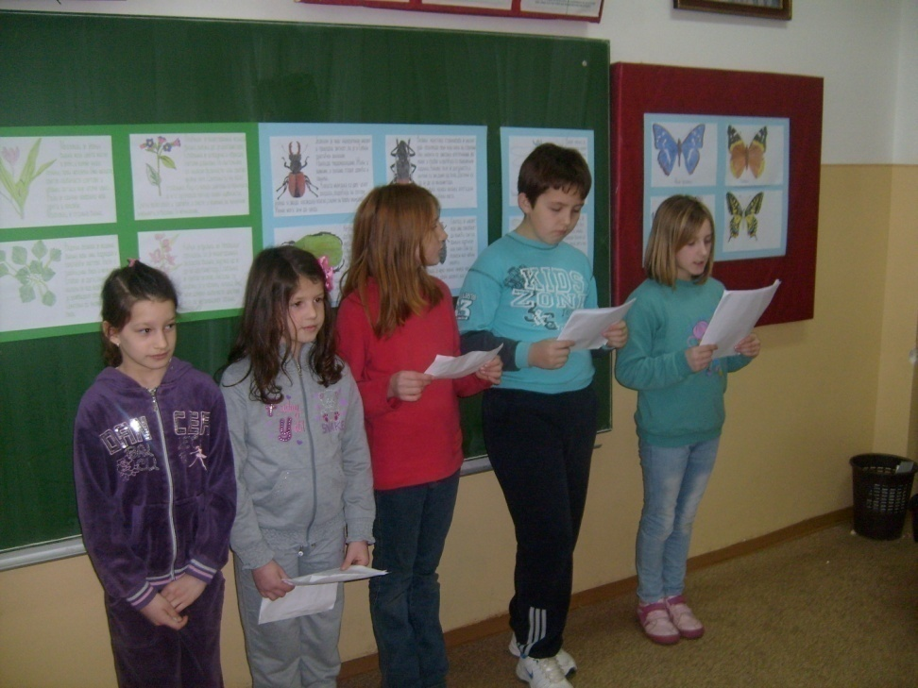
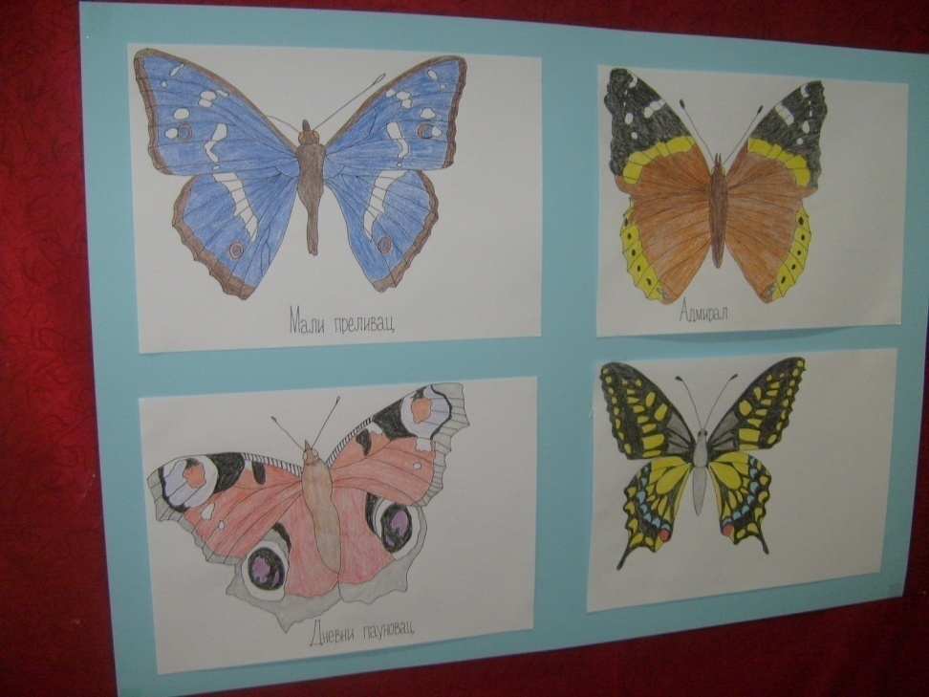
Свака група извештава унапред припремљене информације које смо заједно прикупили током прошле недеље, млађи разреди рецитују а старији нас упознају са специфичном флором и фауном мочвара; крећемо се кроз учионице , показујемо изложбу посвећену мочвари;

Slide 8
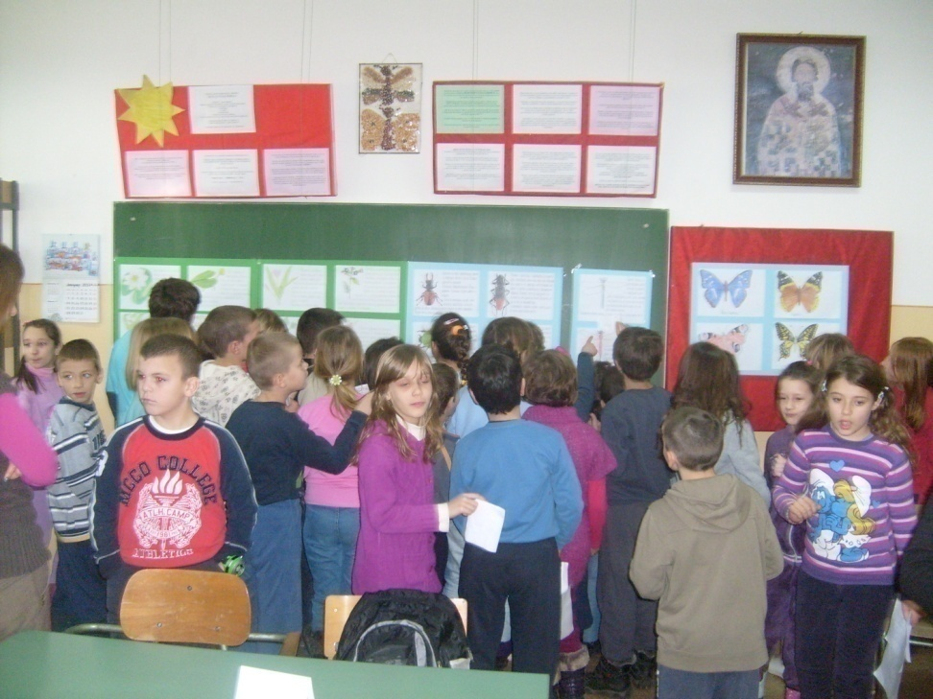
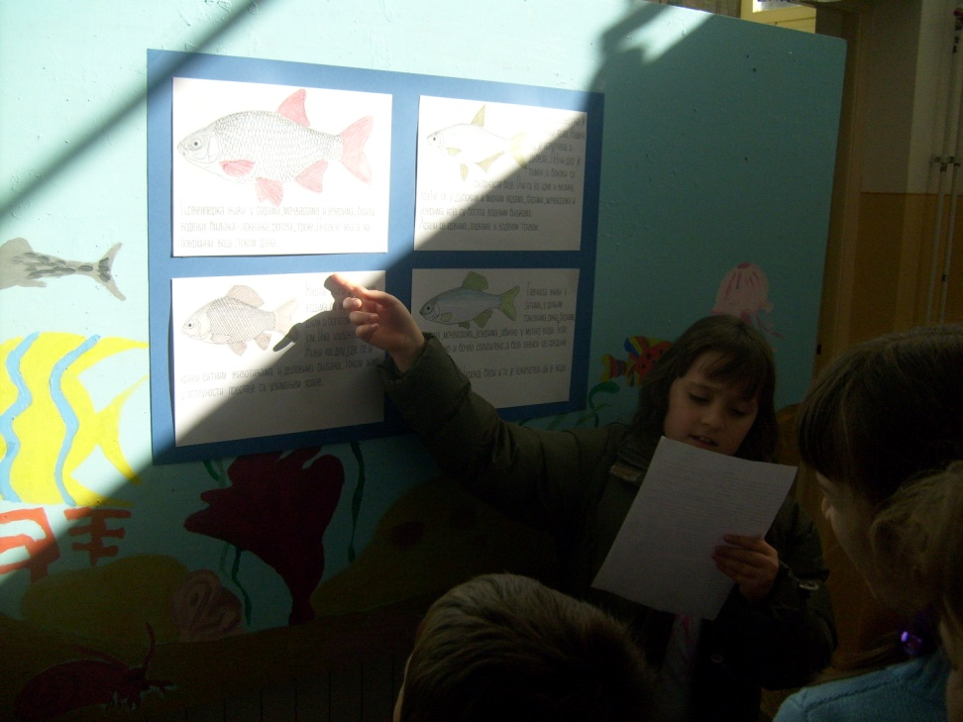
РИБЕ
Сом – Гвидо Тартаља
- Памти ову мудрост, сине, - сом сомчету вели свом само ко истински зине може бити прави сом.

Slide 9
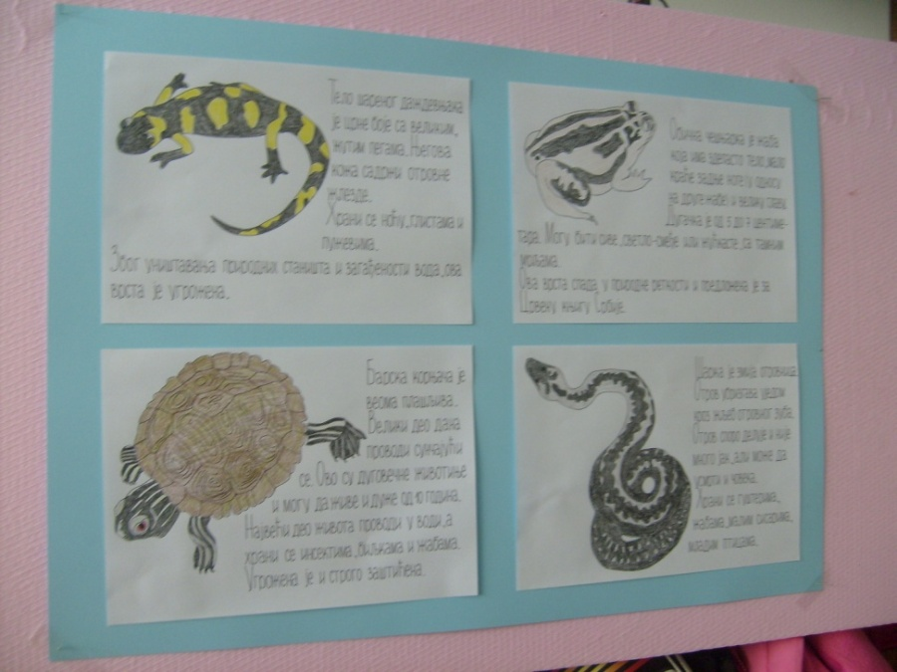
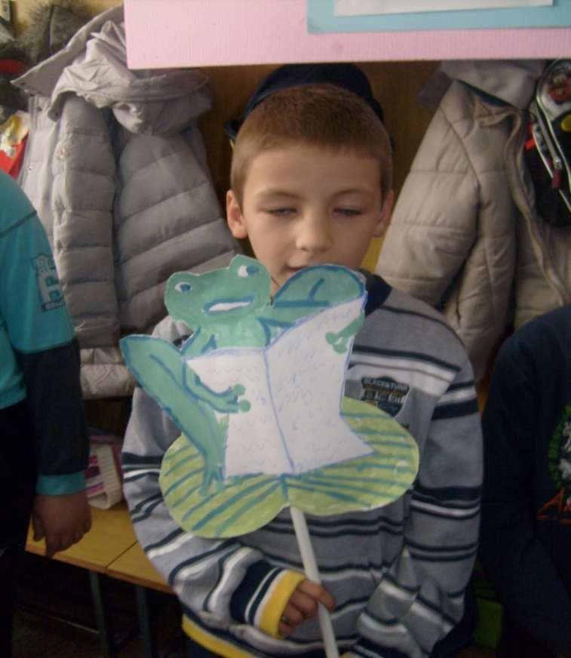
ВОДОЗЕМЦИ ГМИЗАВЦИ
Жаба чита новине – Јован Јовановић Змај
Седи жаба сама
На листу локвања,
Од жаркога сунца штитом се заклања.
Да новине чита,
То вам слика каже,
Ал` не мож` да нађе
Што јој очи траже.
Знате већ о чему
Жабе бригу воде:
Хоће ли се скоро
Одселити роде?

Slide 10
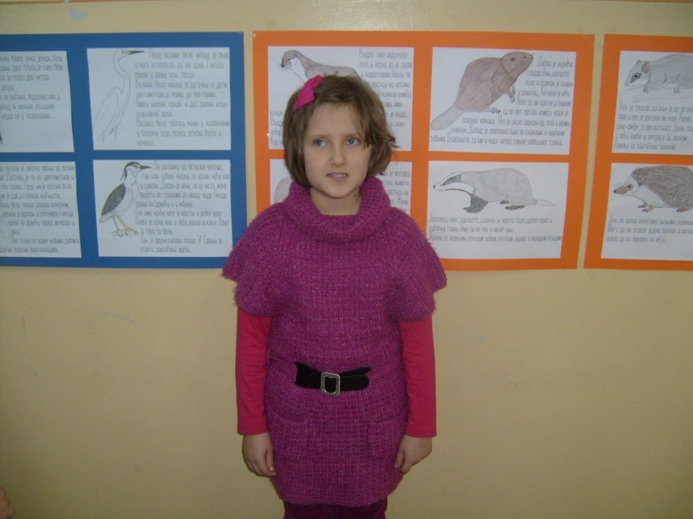
С И С А Р И
Слепи миш – Гвидо Тартаља
Лети јури, а зиму преспава
на тавану, обешен о греду.
Ал` шта ради када прокишњава,
кад на крову није све у реду?
Да л` разапне преко свога тела
своја крила као два амрела?
Јеж и јабука – Гвидо Тартаља
Јеж нашао јабуку
сад се пита сам:
“Коме да је поклоним?
Коме да је дам?
Медвед – он је дангуба,
њему не – ни грам!
Вук је стари разбојник,
ја га добро знам!
Лисица је најгори
животињски шљам!
Јазавац је крадљивац,
и није га срам.
Ни твор не заслужује
да му ма шта дам...”
Јеж одлучи најпосле:
“Појешћу је сам!”

Slide 11
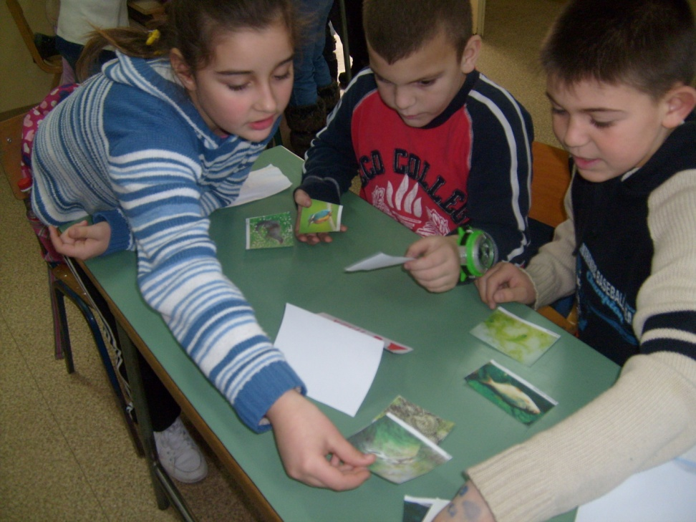
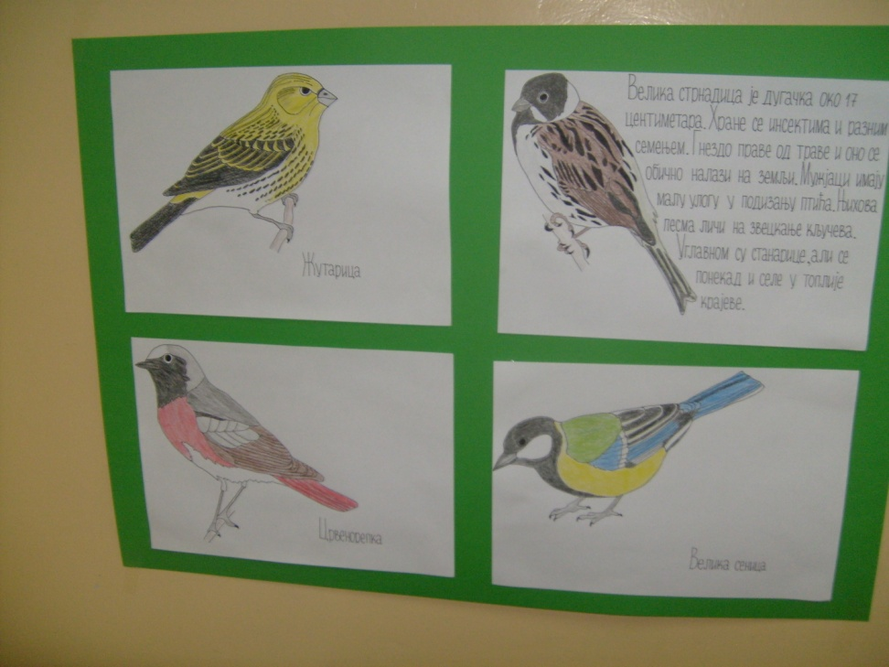
птице
Детлић – Јован Јовановић Змај
Детлић дрво кљуца,
то му је у крви.
А шта хоће тиме?
Хоће мало црви.
А шта ће му црви?
– пита мала Стана.
О, забога, Стано,
па то му је храна.

Slide 12
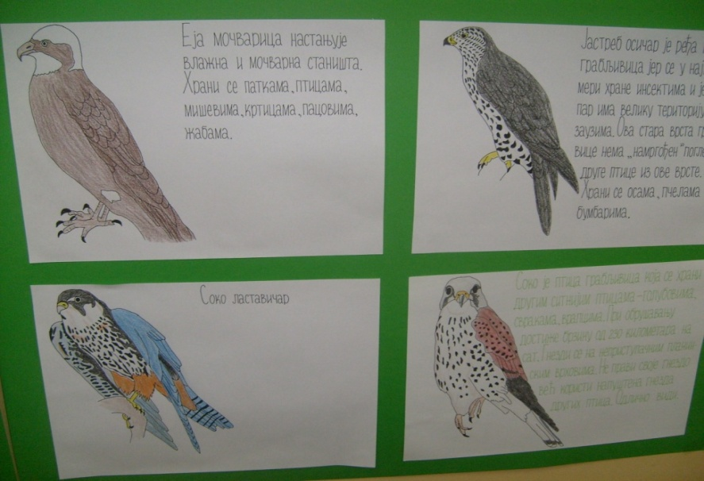
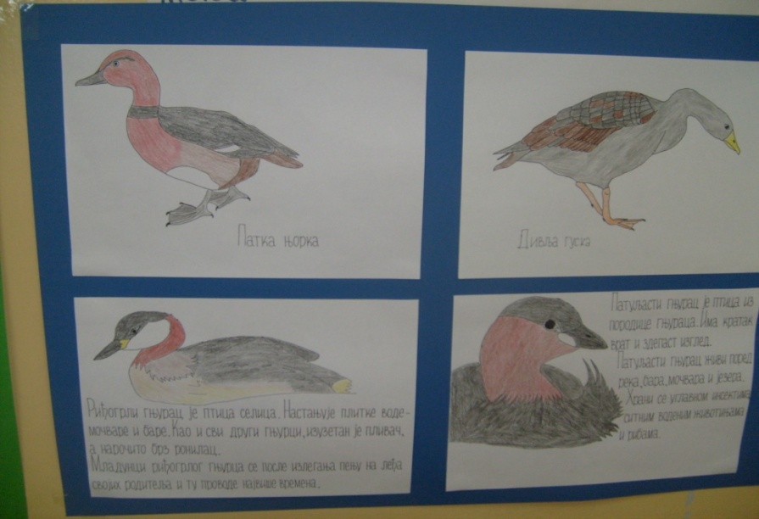
Гуске – Гвидо Тартаља
Једна гуска рекла другој гуски да је гуска.
“Јеси: гуска.
И понављам: гуска!”
Наљути се друга гуска.
Њој да једна гуска каже да је гуска?!
И викне првој: “Гуско!
Зар ти, једна гуска, да мени кажеш – гуска?”
А прва опет: “Јеси!
Баш си гуска, гуска, гуска!”
Тако су се расправљале све до ноћи касне, јер гуске међу собом тешко се објасне.
Жуна – Гвидо Тартаља
Куца птица жуна
већ у рану зору
врхом свога кљуна
у дрво, у кору.
О, да само има
писаћу машину,
свакога би дана
откуцала жуна
врхом свога кљуна
бар стотину страна!
Купала се патка у децембру –
Момчило Тешић
Хоћу да за патку
скувам један чај.
Пливала по реци
као мехур лак;
Купала се, луда,
као да је мај,
ни видела не бих
да не зачух: квак!
Кљун јој је сав хладан
к`о камени кип,
и сад се све бојим
добиће ми грип.

Slide 13
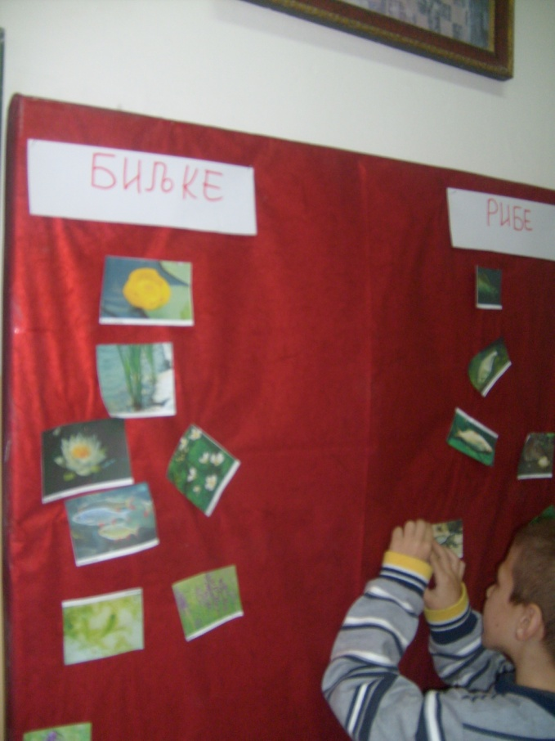
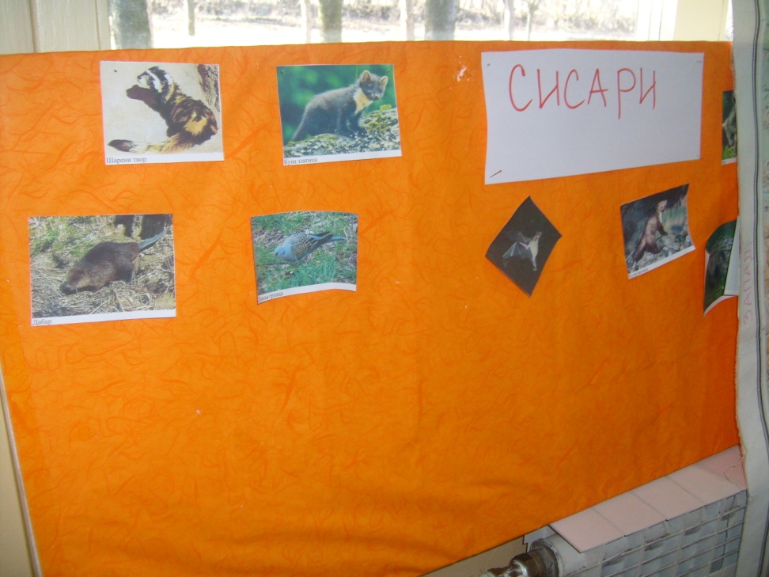
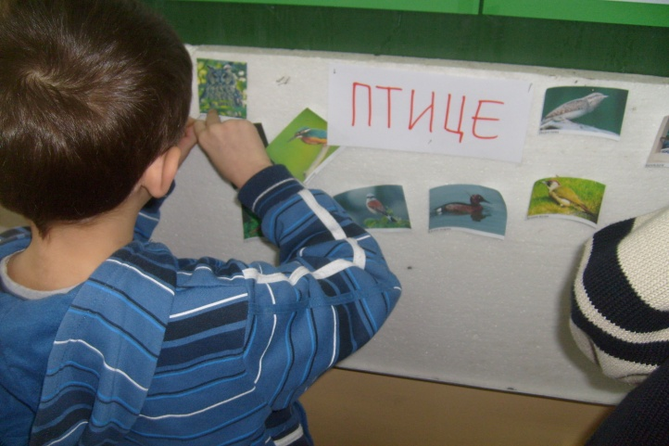
Такмичимо се –КО ЋЕ ПРЕ?!
Групе добијају коверте са сличицама биљака и животиња мочвара. Морају у што краћем времену да их распореде у одговарајућу групу;

Slide 14
